Slide 1
Tiếng Việt
NHỮNG BUÓP MĂNG NON
Tiếng Việt
VIỆT NAM QUÊ HƯƠNG EM

Slide 2
Tiếng Việt
Chủ Đề:
VIỆT NAM QUÊ HƯƠNG EM
Bài 4 - Tiết 2
Câu chủ đề

Slide 3
KHỞI ĐỘNG

Slide 5
KHÁM PHÁ

Slide 6
2.1. Hình thành khái niệm câu chủ đề

Slide 7
1. Xác định nội dung của mỗi đoạn văn rồi trả lời câu hỏi bên dưới:
Trống đồng Đông Sơn đa dạng không chỉ về hình dáng, kích thước mà cả về phong cách trang trí, sắp xếp hoa văn. Giữa mặt trống bao giờ cũng có hình ngôi sao nhiều cánh toả ra xung quanh. Tiếp đến là những hình tròn đồng tâm, hình vũ công nhảy múa, chèo thuyền, hình chim bay, hươu nai có gạc,...
Theo Nguyễn Văn Huyên
Nhà cửa ở đây phần lớn xây bằng đá với sò, hai thứ vật liệu sẵn có của núi và biển. Trong nhà, ngoài ngõ đâu đâu cũng sực nức mùi cá biển. Cá thu, cá chim, cá mực, tôm hùm,… phơi đầy trên sàn, trên nóc nhà, bờ tường, bãi cát. Chậu cảnh thì làm bằng những con ốc biển khổng lồ, to bằng cái mũ. Sản vật ở biển tô điểm cho phố chài một vẻ đẹp độc đáo, riêng biệt.
Theo Tiếng Việt 4, 2002

Slide 8
Tìm nội dung của mỗi đoạn văn
+ Đoạn thứ nhất: Giới thiệu cách trang trí, sắp xếp hoa văn của trống đồng.
+ Đoạn thứ hai: Nêu nhận định sản vật ở biển mang lại cho phố chài một vẻ đẹp riêng biệt, độc đáo

Slide 9
a. Mỗi câu in nghiêng trong từng đoạn có vai trò gì đối với cả đoạn?
THẢO LUẬN NHÓM
b. Các câu còn lại nêu ý cụ thể hay ý khái quát của đoạn văn?
NGUYỄN NGÂN TIỂU HỌC KIM BÀI

Slide 10
Chữa bài
a. Mỗi câu in nghiêng trong từng đoạn có vai trò gì đối với cả đoạn?
→ Mỗi câu in nghiêng có vai trò nêu ý khái quát của cả đoạn văn.

Slide 11
Chữa bài
b. Các câu còn lại nêu ý cụ thể hay ý khái quát của đoạn văn?
→ Các câu còn lại nêu ý cụ thể của đoạn văn

Slide 12
2. Đoạn văn dưới đây có gì khác với hai đoạn văn ở bài tập 1?
Trời nắng chang chang, tiếng tu hú gần xa ran ran. Hoa ngô xơ xác như hoa cỏ may. Lá ngô quắt lại rủ xuống. Những bắp ngô đã mập và chắc, chỉ còn chờ tay người đến bẻ mang về.
Nguyên Hồng

Slide 13
Chia sẻ kết quả
Đoạn văn không có câu nêu khái quát nội dung toàn đoạn, chỉ có các câu nêu ý cụ thể.

Slide 14
Ghi nhớ
1. Câu chủ đề là câu nêu ý khái quát của đoạn văn. Các câu còn lại nêu ý cụ thể của đoạn văn.
2. Câu chủ đề có thể đứng đầu hoặc cuối đoạn văn. Đoạn văn có thể không có câu chủ đề

Slide 15
2.2. Tìm câu chủ đề của đoạn văn và cho biết vị trí của nó

Slide 16
3. Tìm câu chủ đề của từng đoạn văn dưới đây và cho biết vị trí của nó.
a. Trên nương, mỗi người một việc. Người lớn thì đánh trâu ra cày. Các cụ già nhặt cỏ, đốt lá. Mấy chú bé đi tìm chỗ ven suối để bắc bếp thổi cơm. Chẳng mấy chốc, khói bếp đã um lên. Các bà mẹ cúi lom khom tra ngô. Được mẹ địu ấm, có khi em bé vẫn ngủ khì trên lưng mẹ.
Theo Tô Hoài
b. Ngoài đồng, những đám kê mới gieo đã lên xanh mướt. Trên bờ suối, nấm mọc chi chít. Trên những thân gỗ mục, mộc nhĩ xoè ra như những vành tai đang lắng nghe. Dây gấc leo khắp nơi, quả chín đỏ rực. Những giàn lạc tiên dăng dăng trên các bụi rậm, từ những chùm hoa và quả bay lên một mùi thơm ngọt ngào. Đâu đâu cũng thấy dấu hiệu của sự sung túc.
Theo Vũ Hùng

Slide 17
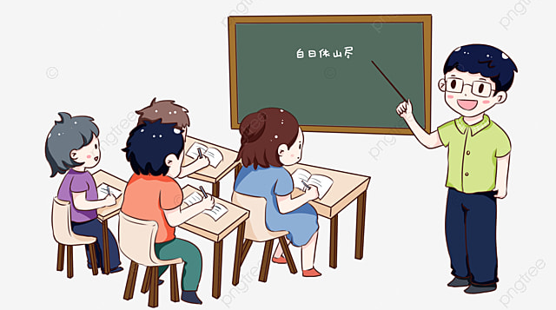
Trình bày kết quả

Slide 18
a. Trên nương, mỗi người một việc. Người lớn thì đánh trâu ra cày. Các cụ già nhặt cỏ, đốt lá. Mấy chú bé đi tìm chỗ ven suối để bắc bếp thổi cơm. Chẳng mấy chốc, khói bếp đã um lên. Các bà mẹ cúi lom khom tra ngô. Được mẹ địu ấm, có khi em bé vẫn ngủ khì trên lưng mẹ.
Theo Tô Hoài
a. Câu chủ đề: “Trên nương, mỗi người một việc.”
→ Đứng ở đầu đoạn.

Slide 19
b. Ngoài đồng, những đám kê mới gieo đã lên xanh mướt. Trên bờ suối, nấm mọc chi chít. Trên những thân gỗ mục, mộc nhĩ xoè ra như những vành tai đang lắng nghe. Dây gấc leo khắp nơi, quả chín đỏ rực. Những giàn lạc tiên dăng dăng trên các bụi rậm, từ những chùm hoa và quả bay lên một mùi thơm ngọt ngào. Đâu đâu cũng thấy dấu hiệu của sự sung túc.
Theo Vũ Hùng
b. Câu chủ đề: “Đâu đâu cũng thấy dấu hiệu của sự sung túc.”
→ Đứng ở đầu đoạn.

Slide 20
2.3. Viết tiếp câu để hoàn thành đoạn văn từ câu chủ đề

Slide 21
4. Viết tiếp 2 – 3 câu để hoàn thành đoạn văn từ câu chủ đề dưới đây:

Slide 22
Chia sẻ kết quả

Slide 23
Tạm biệt, hẹn gặp lại

